Slide 1
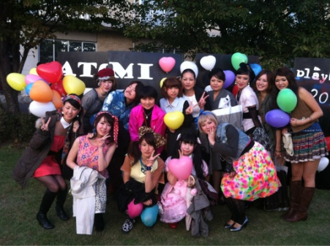
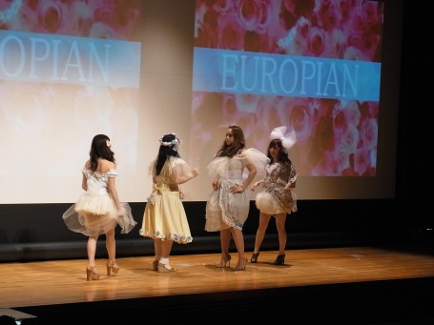
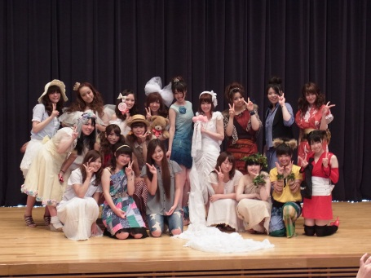
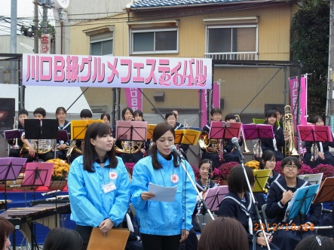
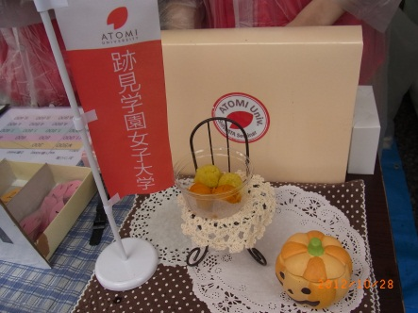
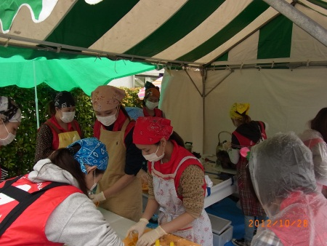
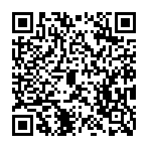
内村ゼミの活動
いらなくなった衣服をリメイクしたファッションショー
「跡見ガールズ・コレクション AGC 」
生活環境マネジメント学科の学生達は授業で得た知識を
実践的に学ぶため学内外で様々な活動に取り組んでいます
生活環境マネジメント学科では身近な生活「衣食住」への関心をスタートとして、地球環境保全と社会の発展に貢献できるビジネスを提案できる人材を育てます。
◇ 1-2年次： 環境や社会と共生できるビジネスの基礎を学びます
◇ 3-4年次： 衣食住と環境問題の知識を深め、エコビジネスを提案できる力を養います
石渡ゼミの活動
食を通じた地域活性化に取り組む
「川口B級グルメフェスティバル」
跡見学園女子大学マネジメント学部
生活環境マネジメント学科の活動は下記ホームページをご覧ください
http://www2.mmc.atomi.ac.jp/~life-environment/
1-2年次 ＜新座キャンパス＞ JR武蔵野線 新座駅から学バス7分
3-4年次 ＜文京キャンパス＞ 東京メトロ丸ノ内線 茗荷谷駅から徒歩2分
携帯からHPにアクセス！

Slide 2
生活環境マネジメント学科では
ファッション・食・住から環境に優しい経営を学び
生活関連企業への就職を目指します
就職内定者に聞きました･･･
“美を追求する仕事で多くの人を幸せにしたい”思いが実りワコールに内定しました。入学当時は漠然とした社会人への理想しかなかったのですが、「ライフプラン・キャリアプラン」の授業で就職した先輩方の話を聞くことによって、自分の進路を現実的に考えるようになりました。また、「ファッション論」「衣服文化論」など現在の流行はもちろん、ファッションの歴史やその背景など学んだことがこれからの仕事に役立ちそうです。（S）
私は、世の中の動きを知りたいと思い証券会社を志望しました。入学時は食品業界を志望していたのですが、３年次に「消費経済論」を受け経済に興味を持ちました。株価の変動により企業行動は変わり、私たちの生活にも影響をおよぼします。生活環境マネジメント学科では、衣・食・住のみならず、経済や経営についても幅広く学ぶことが出来るので、安心して金融業界を受けることが出来ました。（Ｍ）
株式会社ワコール （アパレルメーカー）
ＳＭＢＣ日興証券株式会社 （金融）
生活環境マネジメント学科では、建物や地域、食などの身近なものを環境と関連させて学ぶことができます。高校までは環境というと抽象的でどこか他人事のように感じていました。しかし、経済さえも環境との対話の中で考える時代であり、実際は私たちの生活全てが環境とリンクしています。この学科で学んだことで様々な角度から環境を考える習慣ができ、就職活動にも大いに役に立ちました。（Ｙ）
念願の㈱ロックフィールドに内定しました。昔から食に興味があり、将来の夢は食品業界で企画やマーケティングの仕事をすることでした。初めは食品メーカー志望でしたが、方向性が変わるきっかけになったのは石渡ゼミでの活動です。地域イベントでの出店体験は自身の社会での立ち位置を考える契機となりました。実体験を通じて学問と社会の繋がりを学べたことが自分を一回り成長させてくれたと思います。（N）
日本郵便株式会社 (通信）
株式会社 ロックフィールド （食品メーカー）
私の内定先である積水ハウスは平成20年6月に、業界初のエコファースト企業認定を受け、地球環境保全に関する全面的な取り組みを進めています。この会社を選んだ理由は、生活環境マネジメント学科で、環境の観点から政治や経済をはじめ、生活に関連する学問を幅広く学んだことが多いに関係しています。2年次のインターンシップ経験や、「環境経済学」の知識は、先見性が大切な就職活動において、大変役立ちました。（Ｏ）
「都市計画論」という授業では、日本だけでなく世界の都市について学びます。普段何気なく生活している街を見つめ直し、改善案を考えることにより、一つの物事を、様々な視点から捉えることの重要さを学ぶことができました。生活環境マネジメント学科の講義では、専門的な知識だけでなく、就職活動の際に必要となる、発想力や人の意見を受け止めて自分なりの考えを伝える力を身につけることができます。（I）
積水ハウス株式会社 （住宅メーカー）
南日本運輸倉庫株式会社 （流通）
地元に貢献する企業に勤めたいと思い就活を進めました。広告、生保、証券など幅広く様々な企業を受けました。秋にちばぎん証券㈱に内定しました。地元愛が強いので、今は通学沿線の緑環境について卒論をまとめています。「都市計画論」や「庭園と都市環境」などの授業以外にも、「金融の基礎」や「消費経済論」、「資産運用論」なども一緒に学べるのが生活環境マネジメント学科の特徴です。（Ｈ）
あこがれの㈱ＳＨＩＰＳに内定しました！6月に別のメーカーから内定をいただきましたが、大好きなセレクトショップで働きたいという思いが強くなり、あきらめずに夏も就職活動を続け、秋にやっと㈱ＳＨＩＰＳの内定を得ました。今は代官山と中目黒のファッションの違いについての卒業論文をまとめています。大学の授業では、「ファッション論」や「アパレル流通論」など、ファッションビジネスを学ぶ科目もあります。（Ｏ）
ちばぎん証券株式会社 （金融）
株式会社ＳＨＩＰＳ （アパレルメーカー）
跡見学園女子大学マネジメント学部生活環境マネジメント学科
＜一般入試＞ A1方式: 平成25年2月1日(金)・2月2日(土)
A2方式: 平成25年2月21日(木) A3方式: 平成25年3月4日(月)
B1・B2方式（平成25年度大学入試センター試験を受験してください）
◆ 入試に関するお問い合わせ・資料請求は
跡見学園女子大学入試課 048-478-3338
跡見学園女子大学ホームページ http://www.atomi.ac.jp/daigaku/index.html

